Slide 1
Lamb shiftの測定
改め
励起水素原子の作成

Slide 2
Lamb shift の説明

Slide 3
Lamb shift(ラムシフト) とは、
Diracの理論では縮退している電子のエネルギー準位が、量子電磁気的な高次の摂動による補正のために、ずれる現象。
我々が実験で目指すのは、
水素原子の2sと2p軌道の電子のエネルギー準位のずれの測定。

Slide 4
実験方法

Slide 5
実験方法はLambのオリジナルの方法に合わせ、修正した方がよいと思われる部分は修正してみる。

Slide 6
実験の流れ 実験は１～１０^{－１}Pa程度で行う
・水素分子から水素原子へ
・水素原子を励起（主に２s、２p軌道の状態。ただし２pはすぐに１sになる）
・2sと2p(2²S_{1/2}と２²P_{1/2})のエネルギー差に相当する電磁波（RF）をかける
・磁場をかけて２s、２pのエネルギーを変える
・測定器で測定し、データを採取

Slide 7
水素分子から水素原子へ
水素分子を熱分離して、水素原子を作る。
Lambに従うと、約1800Kに加熱したチューブを通すと水素原子ができる
我々は、
チューブには融点の高いタングステン（W）を用い、
近くにセットしたフィラメントからでる電子を、Wチューブとフィラメントの間に電位差をかけることで加速してフィラメントにぶつけることで、加熱を行う

Slide 8
水素原子を励起
作成した水素原子に、先とは別のフィラメントから発生させる電子をぶつけることで励起させる
以上２つの部分については、装置の作成のところで多少詳しく説明する
我々が到達したのはこの辺りまで

Slide 9
2s水素原子→Lamb shiftの測定
2s
(+1s)
RF
(周波数の
決まった
電磁場)
2s
2s
電子増倍管
2s
2p
2s
1s
2sが来たときだけ
信号を出す
2p
RFが2s-2pの差に等しい時信号が小さくなる
2s
2pはすぐに1sに落ちる
1s

Slide 10
2sだけ信号にする原理
Energy
電子増倍管は
金属面とそこから出た電子を増倍する部分から成る
0
W
2s
electrons
2sの水素が金属面に当たると左の機構で電子を放出する
1s

Slide 11
Zeeman効果でLamb shiftを見る
実線はDirac理論
破線はLamb shift込み
磁場の強さを変えていくと最も信号が弱くなる（最も2pに変化する）磁場がある
周波数
f
2S_{1/2}－2P_{3/2}
当てるRFに対応した磁場の強さが求まる
2S_{1/2}－2P_{1/2}
磁場 H

Slide 12
実験装置

Slide 13
装置の超略図
水素原子
発生源
（第１段階）
電子銃
（第２段階）
磁場及びRFをかける所
検出器
（第２段階）

Slide 14
第1段階
水素原子発生源の作成

Slide 15
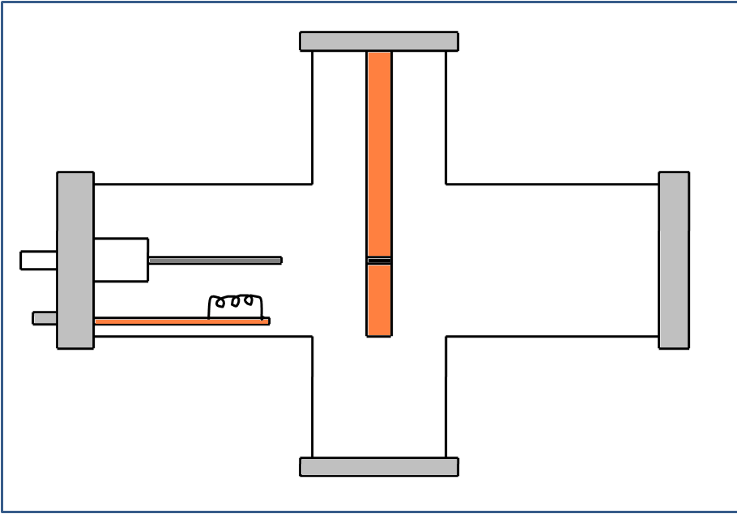
水素原子発生源の断面略図（初期）
水素分子入口
Cuシールド
Wチューブ
フィラメント
電源へ
View Port

Slide 16
Wチューブ内を通る水素分子を水素原子にするために、Wチューブを加熱したい。
やや現代風に、
フィラメントから熱電子を出し、Wチューブとフィラメントの間に電位差をかけて加速させ、Ｗチューブにぶつけて加熱する。
Wチューブは、高価なため、しばらくは同等の熱容量を持つシャーペンの芯を目標の温度（約１８００K）まで温める。
まずは、フィラメントに何を使うか

Slide 17
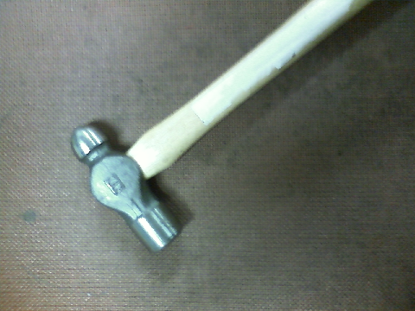
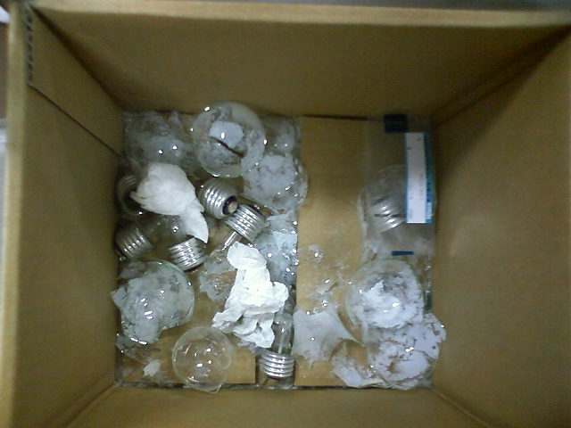
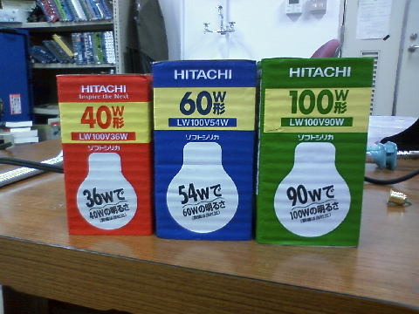
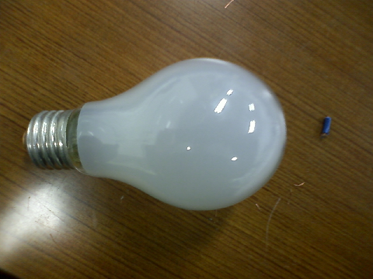
其の壱
市販の電球をかち割って、
中のフィラメントを使う。

Slide 18
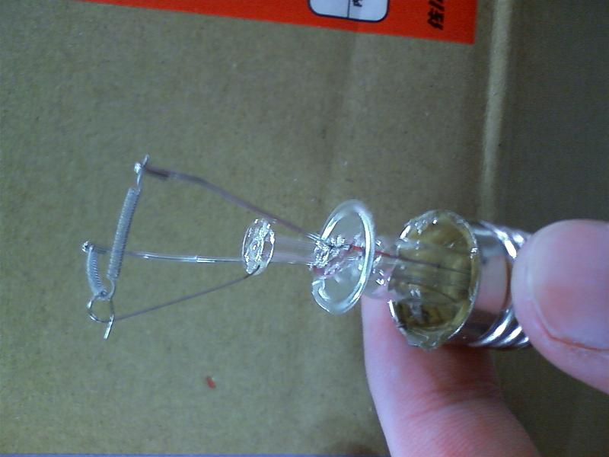
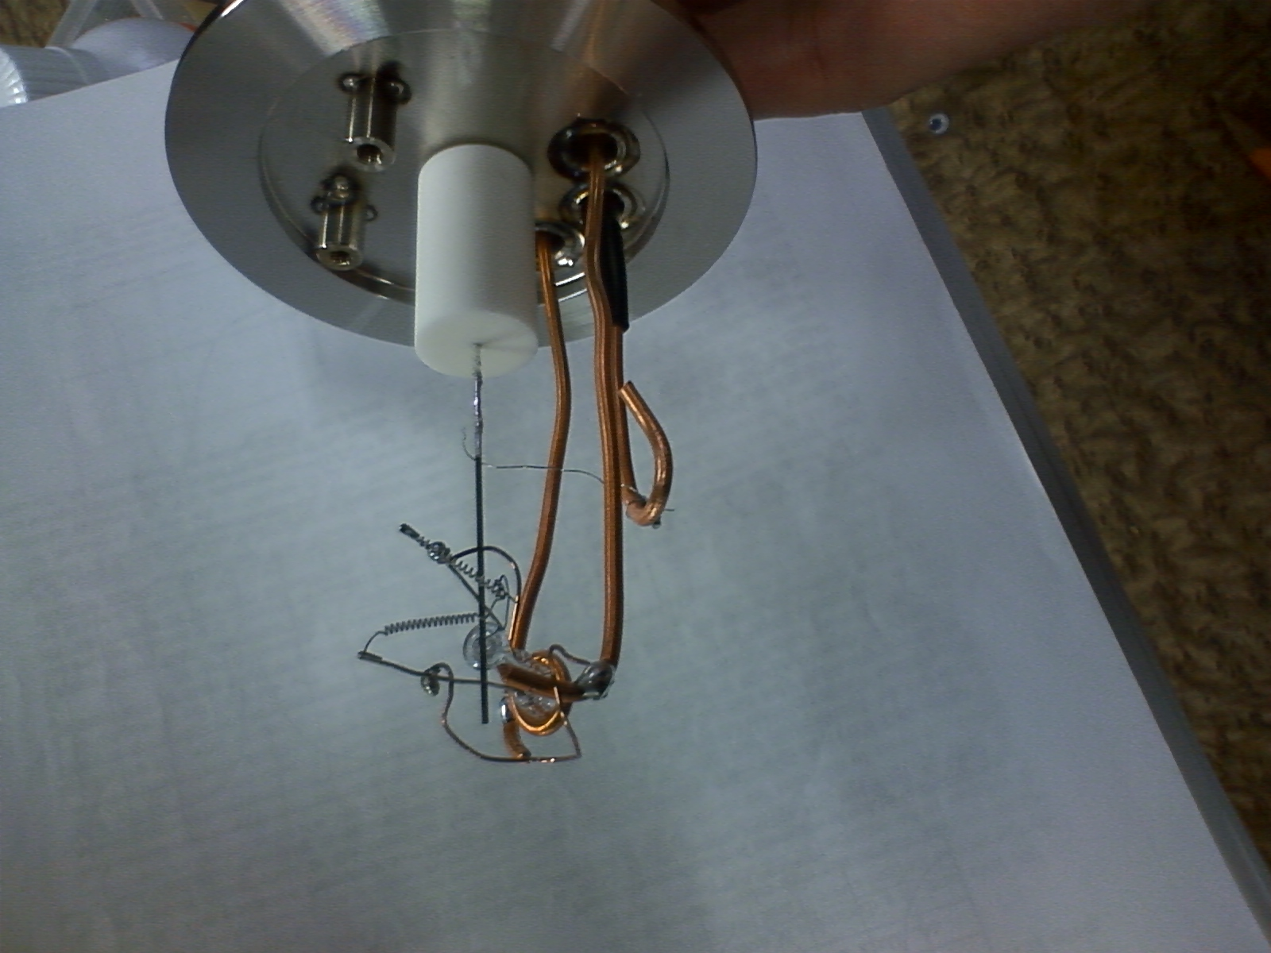
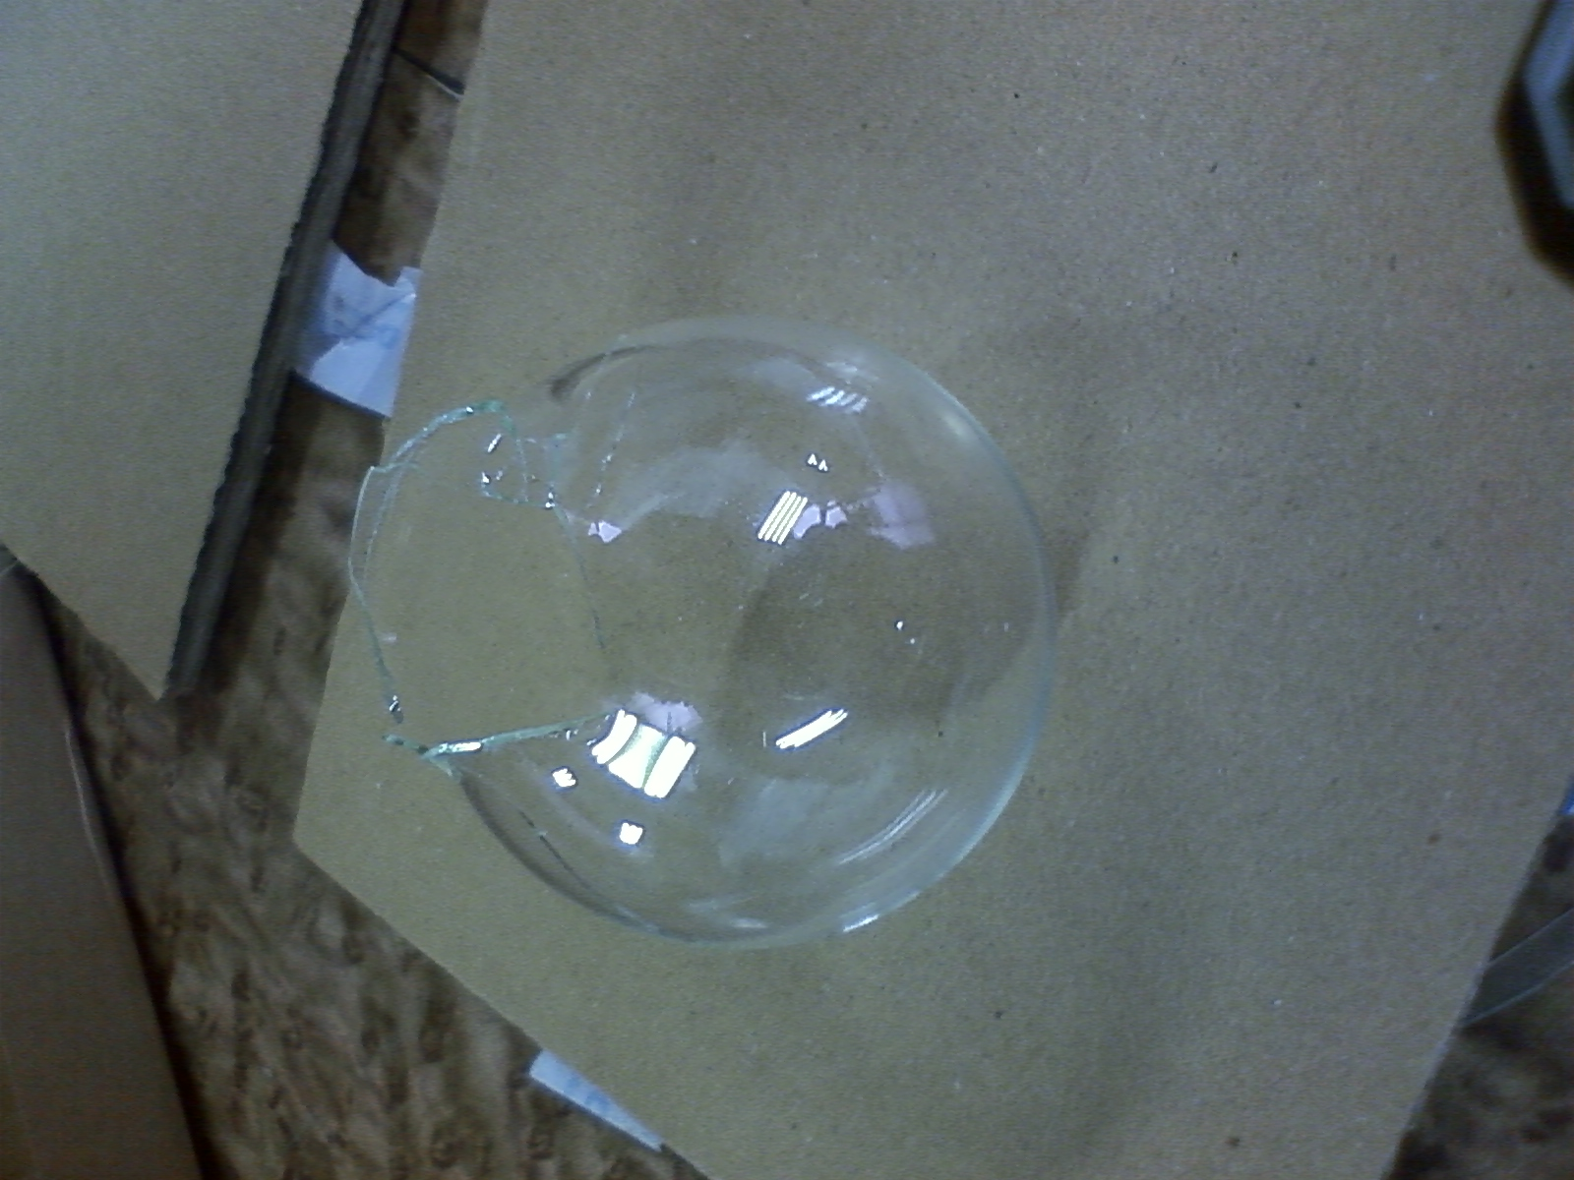

Slide 19
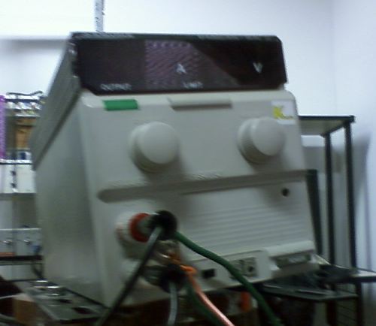
電源１号（フィラメント用）

Slide 20
電源１号の都合上、
３５V、数Aまでしかかけられなかったが、
うまく輝き、熱電子が出ていることも確認。
が、
パワーがまるで足らない。
（おまけに、フィラメントはもろく消耗品。）

Slide 21
パワーを上げる策
・市販フィラメントをたくさんつける
・もっとゴツいフィラメントをつかう
装置の大きさはきまっていて、つけられるフィラメントの数には限度があるため、
ゴツいフィラメントを使うことに

Slide 22
其の弐
ゴツいフィラメントを使い、大電流を流し、パワーをえる。
まずは、
先と同じ電源１号で実験

Slide 23
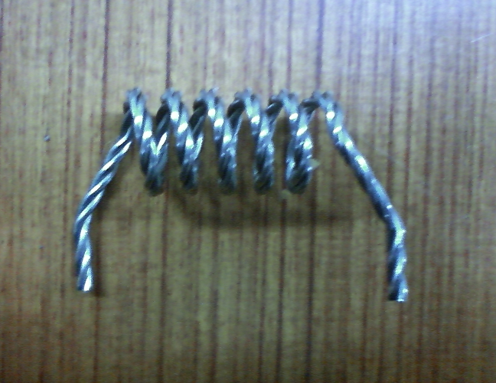
ゴッツ1号
抵抗が小さすぎて、電流が流れすぎ、リミットを越えてしまいあたたまらず。

Slide 24
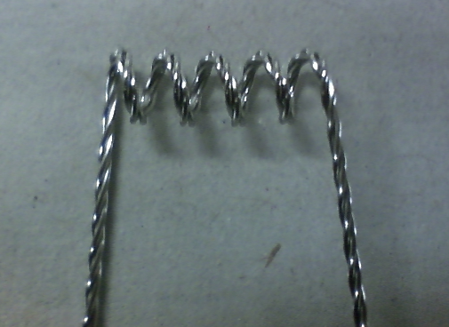
ゴッツ２号
抵抗が小さすぎて、電流が流れすぎ、リミットを越えてしまいあたたまらず。
パワーの大きい電源を使うことに・・・

Slide 25
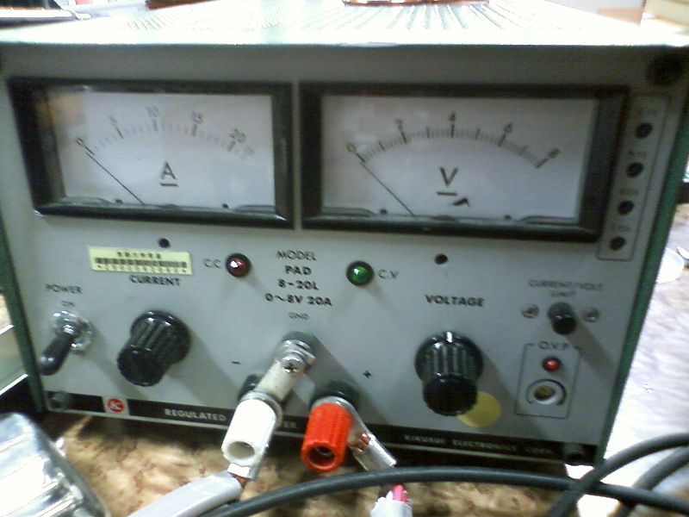
電源２号（フィラメント用）
８V ２０A

Slide 26
パワーは上がったものの、
ゴッツ１号、ゴッツ２号ともに輝かず。
やや行き詰まる
もっとパワーの大きい電源を使うことに・・・

Slide 27
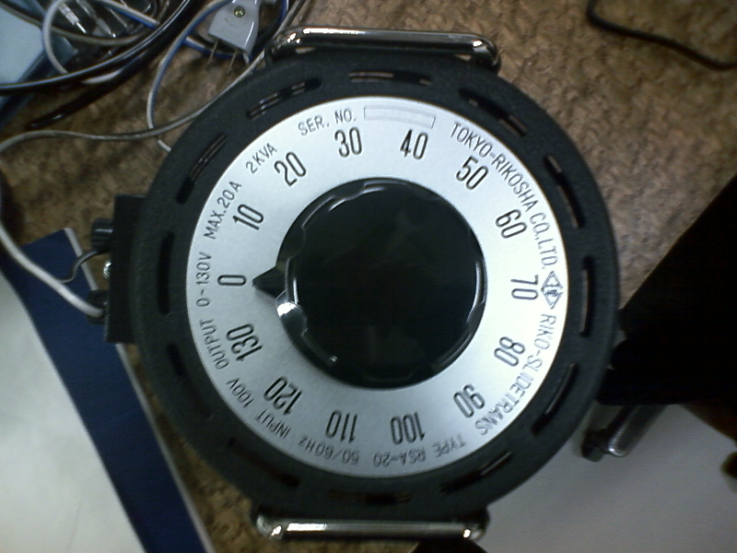
電源３号（フィラメント用）
０～１３０V ２０００W

Slide 28
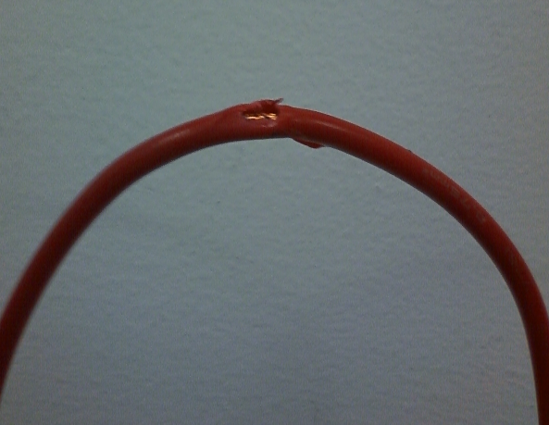
パワーはかなり上がったが
溶けて中がむき出しに
大電流に耐えられず、ケーブルから白煙が・・・
ややゴツいケーブルを使うことに

Slide 29
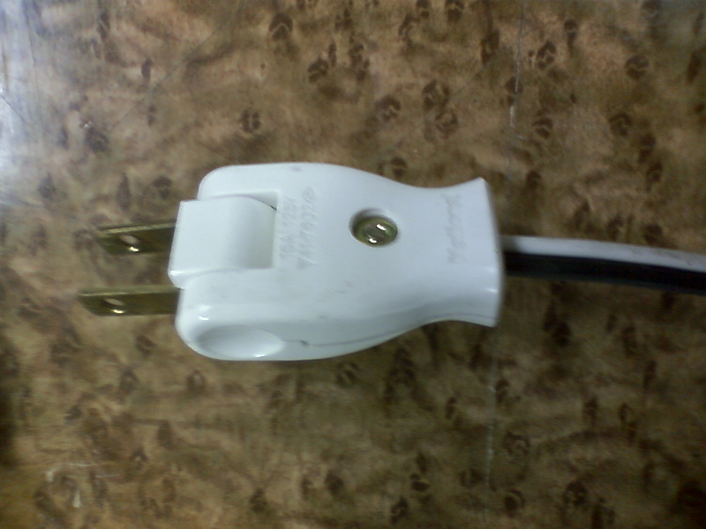
まずは、
通常の家電等につかうケーブルを使う
あぶないにおいがしだしたので中断
ケーブルが熱くなっていた
可能な限りケーブルをゴツくすることに

Slide 30
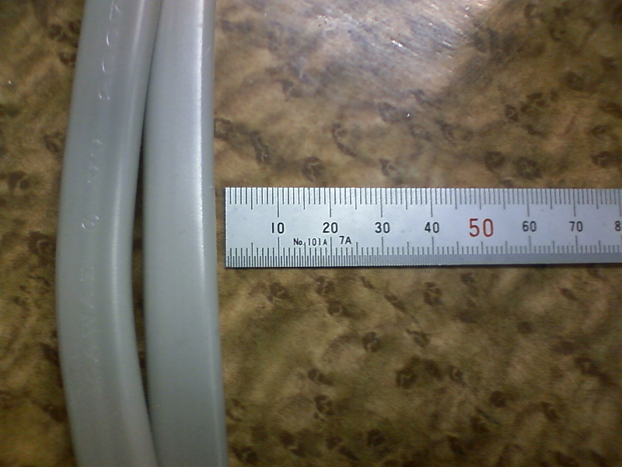
極太２本重ね。これでどうよ

Slide 31
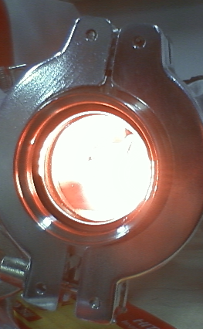
うまく輝くことを確認
しかし、
すぐチェンバーが熱くなりすぎたために、一時中断。
もともとそのつもりだったが、流水で冷やすことに

Slide 32
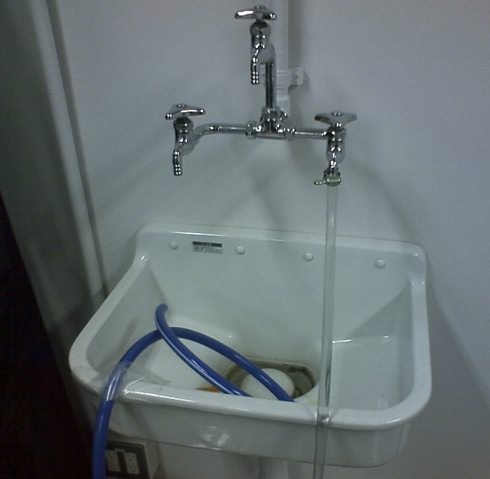
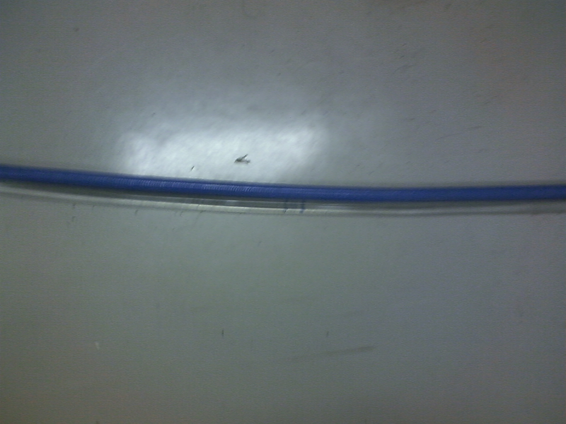
汚い（？）流しから水を引く
帰り
行き

Slide 33
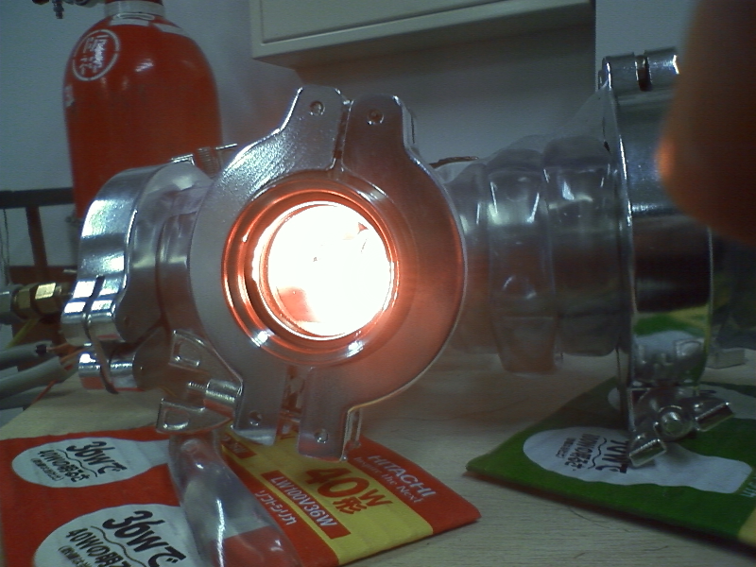
うまく輝く
が、緑の閃光とともに、突然消える。

Slide 34
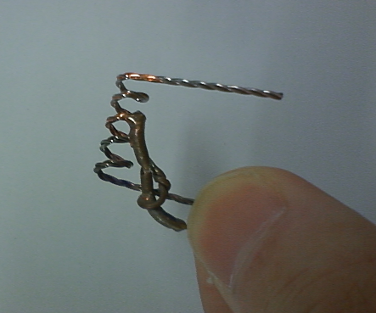
中を開けると、あまりの熱さに、銅が溶けて、フィラメントと一体化していた。
（緑の閃光は炎色反応？）
間にMoをはさんで銅に直接熱が伝わらないようにする

Slide 35
水素分子入口
Cuシールド
Wチューブ
フィラメント
この銅が溶けた
View Port

Slide 36
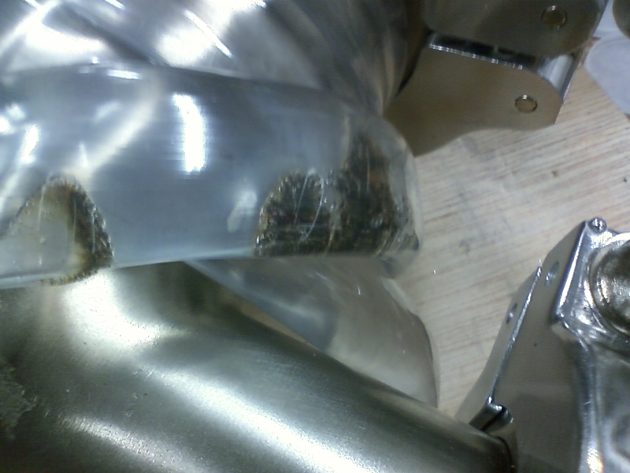
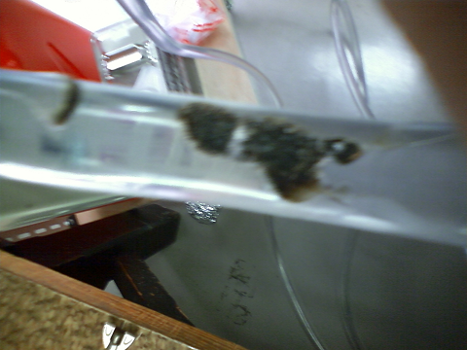
さりげなくホースが黒こげに・・・
あまり気にせず実験

Slide 37
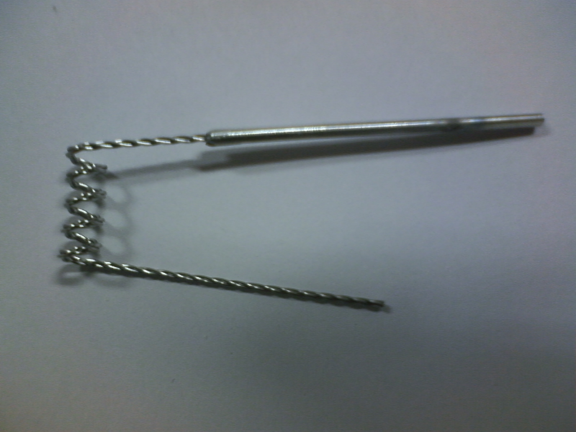
Moチューブ

Slide 38
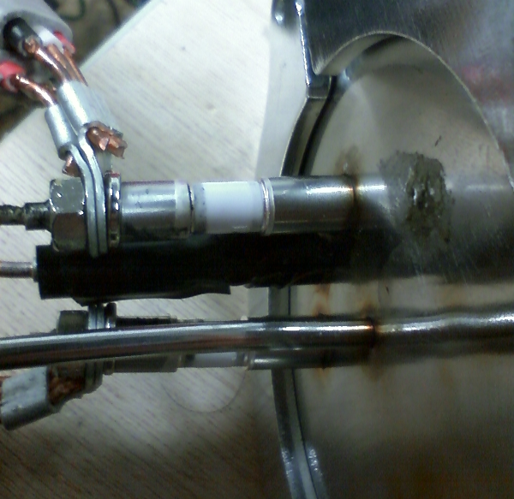
銅が溶けることはなく、長時間輝き続ける
が、
どこからか香ばしい香りが・・・
外部のセラミックが赤くなる
（においとは別原因）
ここ
熱すぎ

Slide 39
フィラメントを使う加熱には無理が・・・
とにかく熱過ぎて、装置自体が溶けそう。
行き詰まる

Slide 40
其の参
Lamb方式に原点回帰？
直接Wチューブのジュール熱で加熱

Slide 41
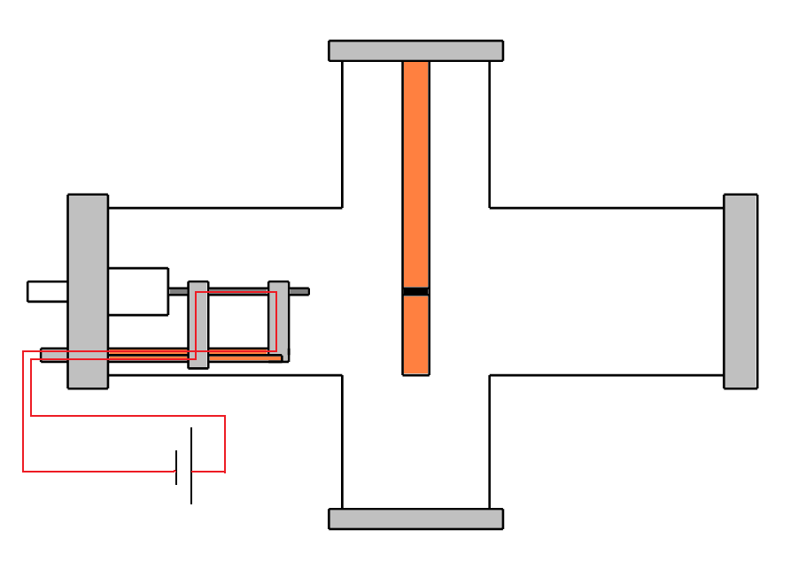
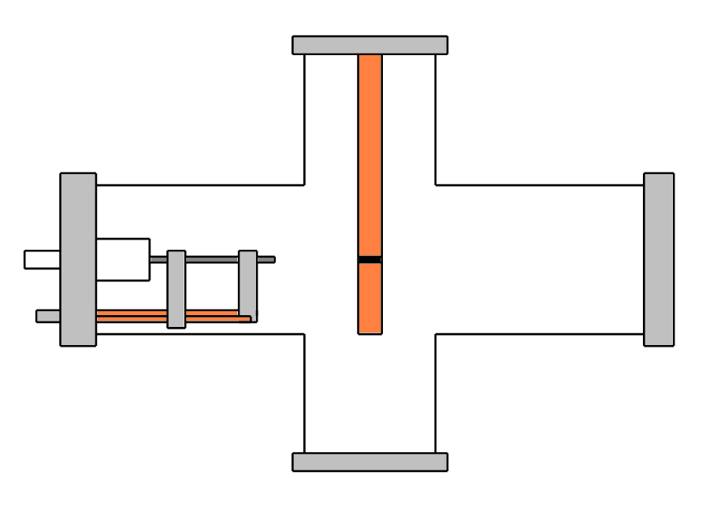
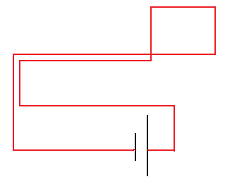
水素原子発生源其の参(Lamb方式)の断面略図
水素分子入口
Wチューブ
Cuシールド
Moリボン
電源へ
View Port

Slide 42
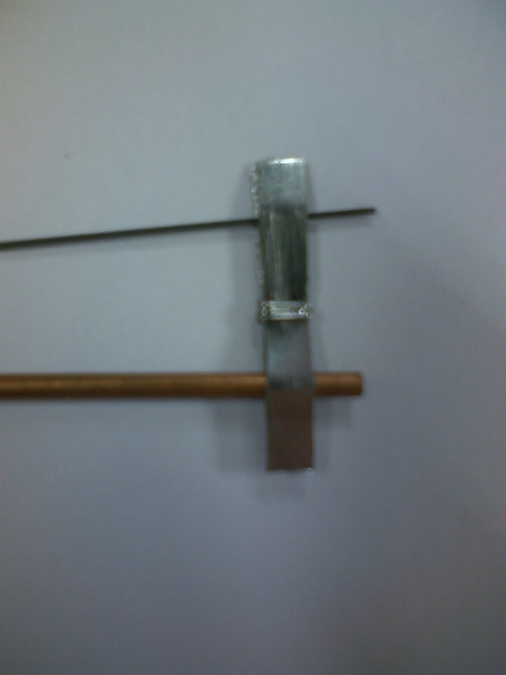
今回もWとCuの間にMoを噛ませる
Wチューブ
Mo
Cu
サンプル

Slide 43
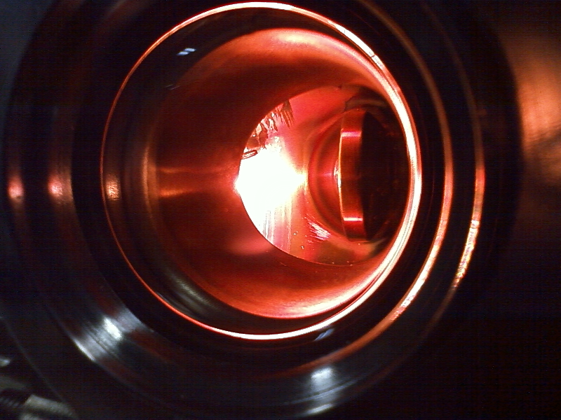
うまく発熱する
電源２号(8V,20A)
初めからこうしていれば……

Slide 44
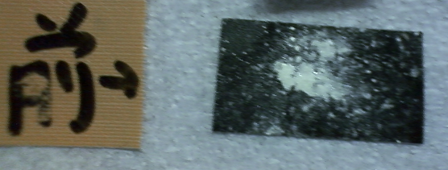
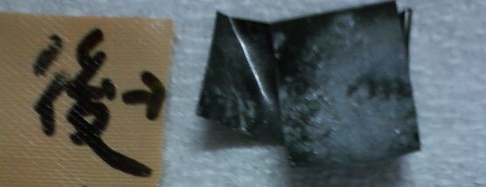
水素原子の検出
MoO_{３}(黄) + 6H ⇒Mo(青) + 3H_{２}O
容器内のMoO_{３}粉末が青化すれば
→水素原子の確認
黄
青

Slide 45
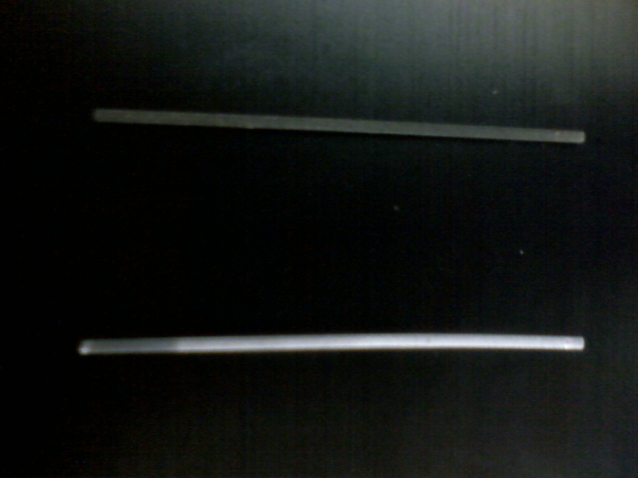
Wチューブが変色（酸化？）、崩壊
前
後
Moチューブで代用
･廉価
･耐熱性
･丈夫

Slide 46
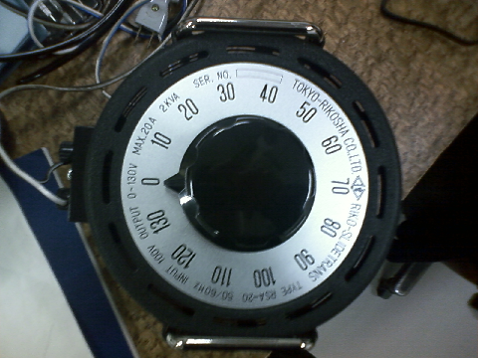
Moチューブで代用
･チューブ自体の太さ
･熱抵抗率
Wより抵抗が小
電源２号→電流の上限
電源３号→白煙が……
代用は無理

Slide 47
水素原子発生源の断面略図（現時点）
水素分子入口
Wチューブ
Cuシールド
Moリボン
電源へ
View Port

Slide 48
第２段階
電子銃と測定器の作成

Slide 49
電子銃の作成
水素原子に電子をぶつけ、2sに励起させる
フィラメントからの熱電子を
電位差で誘導し水素原子ビームに当てる
フィラメント:市販の豆電球
～低電圧で熱電子放出可能
→両端間の電位差:小
→放出した電子のエネルギー:一定

Slide 50
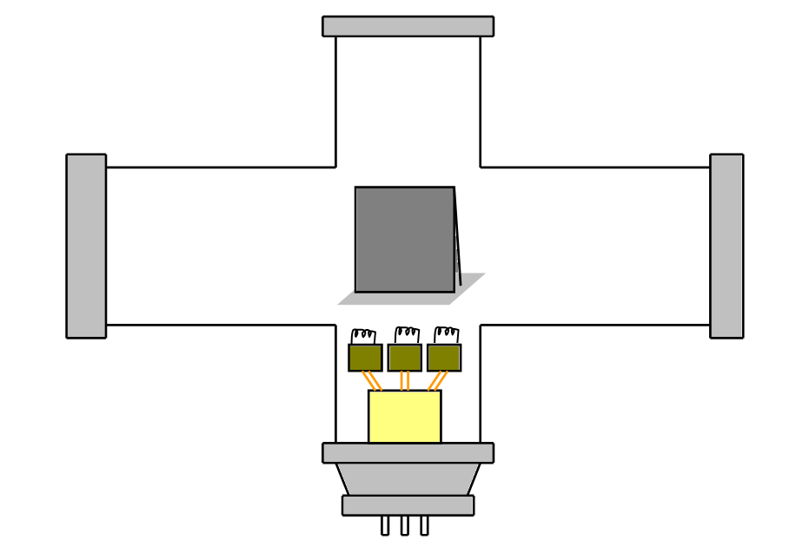
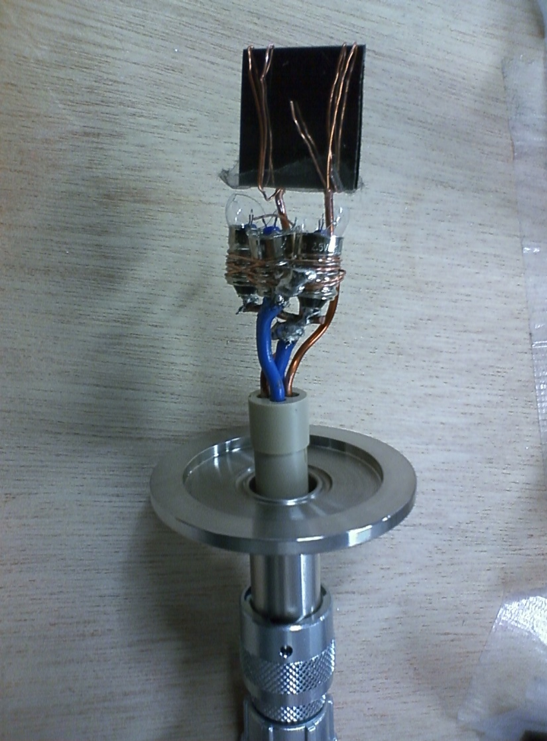
電子銃の部分の断面略図
Mo板
Wメッシュ
豆電球フィラメント×３

Slide 51
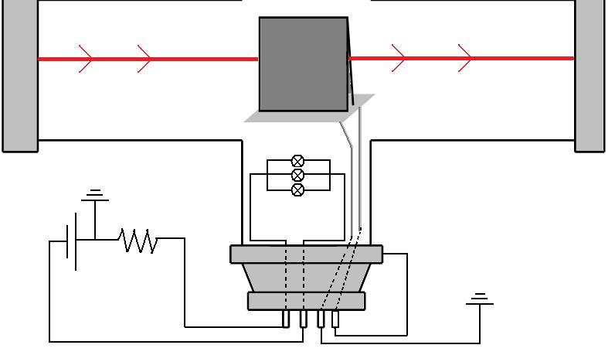
電子銃の回路図
水素原子ビーム
水素原子ビーム
～10V
1.7V

Slide 52
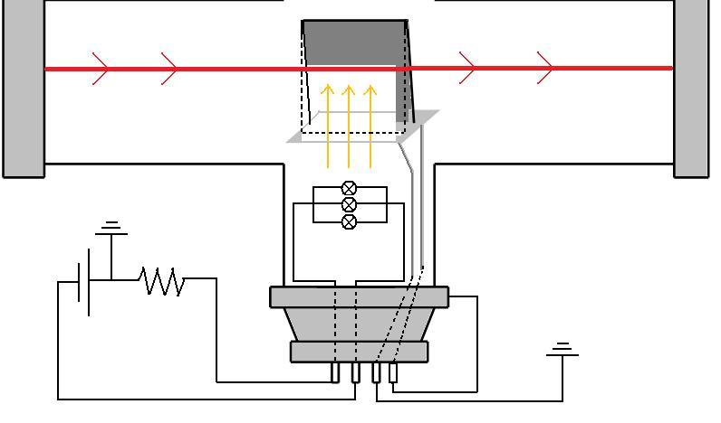
電子銃の回路図
水素原子ビーム
水素原子ビーム
+～10eV
e
e
e
1.7V

Slide 53
測定器の作成
Lamb方式
水素原子をタングステン板にぶつける
→出てきた電子電流を検流計で計る
電流はｐAオーダー
→ 測れるAmp＋検流計は高価
しかも誤差大
→別の方法

Slide 54
別の方法
電子増倍管のプレートに水素原子をぶつける
→ 電子が出て増倍される
→ 得られた信号は、Amp.を使い、Disc.を通して、scalerで数える
増倍管は、
入射側が０V
OUTPUTが＋２０００V
に設定
（ちなみに増倍管の動作真空度は１０^{－２}Pa以下
しかし水素を流すので少し高い気圧で動作させる）

Slide 55
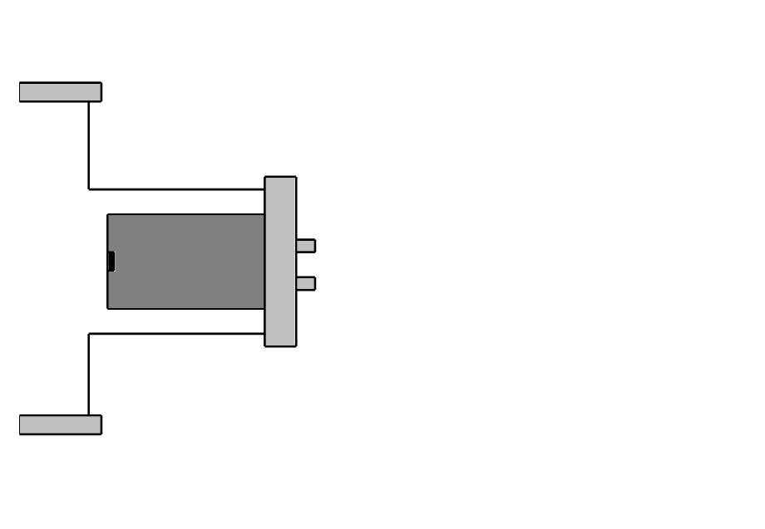
測定器の部分の略図
太いエナメル線（位置合わせ用）
HVへ
High V
電子増倍管
Amp.
Disc
Scaler
信号

Slide 56
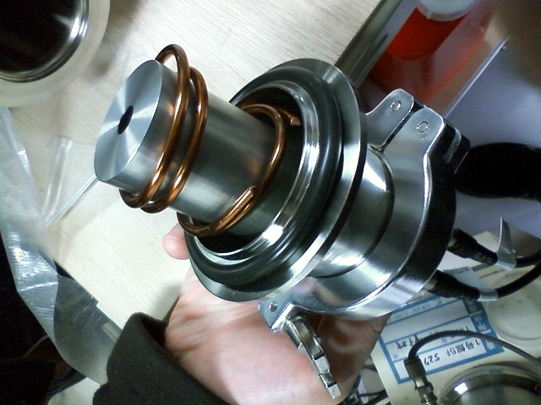

Slide 57
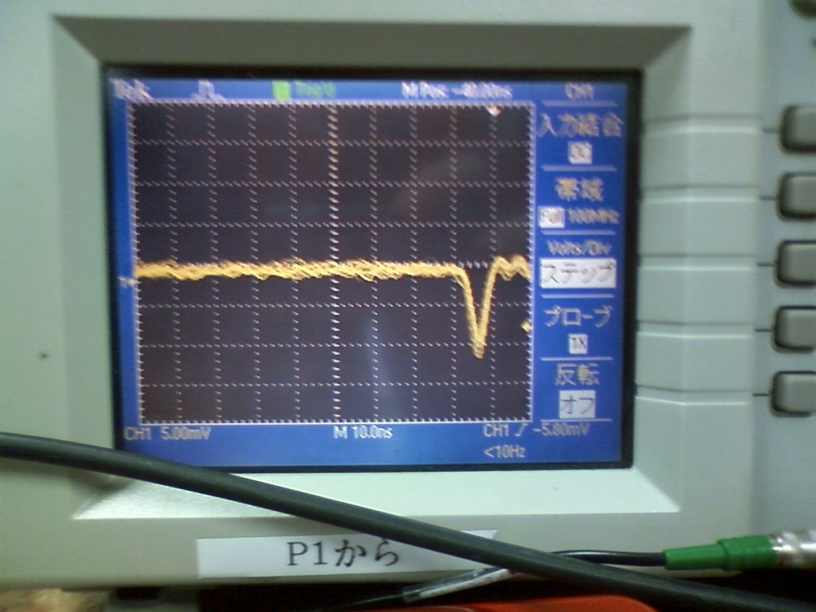
動作確認
電子増倍管の規格と実際に観測された信号のパルスの高さを比べて、正常に作動しているかを確認する。
・オシロは50Ω
・波形は三角形と思えば
←10ns→
電気量
＝ （10mV / 50Ω）×10ns
＝ 2×１０⁻¹² Ｃ
←10mV→
電子数
＝ 2×１０⁻¹² Ｃ / 1.6×１０⁻¹⁹C
＝ 1×１０⁷個

Slide 58
オシロの波形から
計算した電子数
1×１０⁷
増倍管のゲイン
(2000V作動時)
5×10⁶
（荒っぽい計算では）
だいたいあってる
正常に動いているとする

Slide 59
注意
実験中の真空度（気圧）は推奨値よりも
０～２桁大きく、正常に作動しているか定かではない。
しかし、とりあえず死んではなさそう。

Slide 60
結果

Slide 61
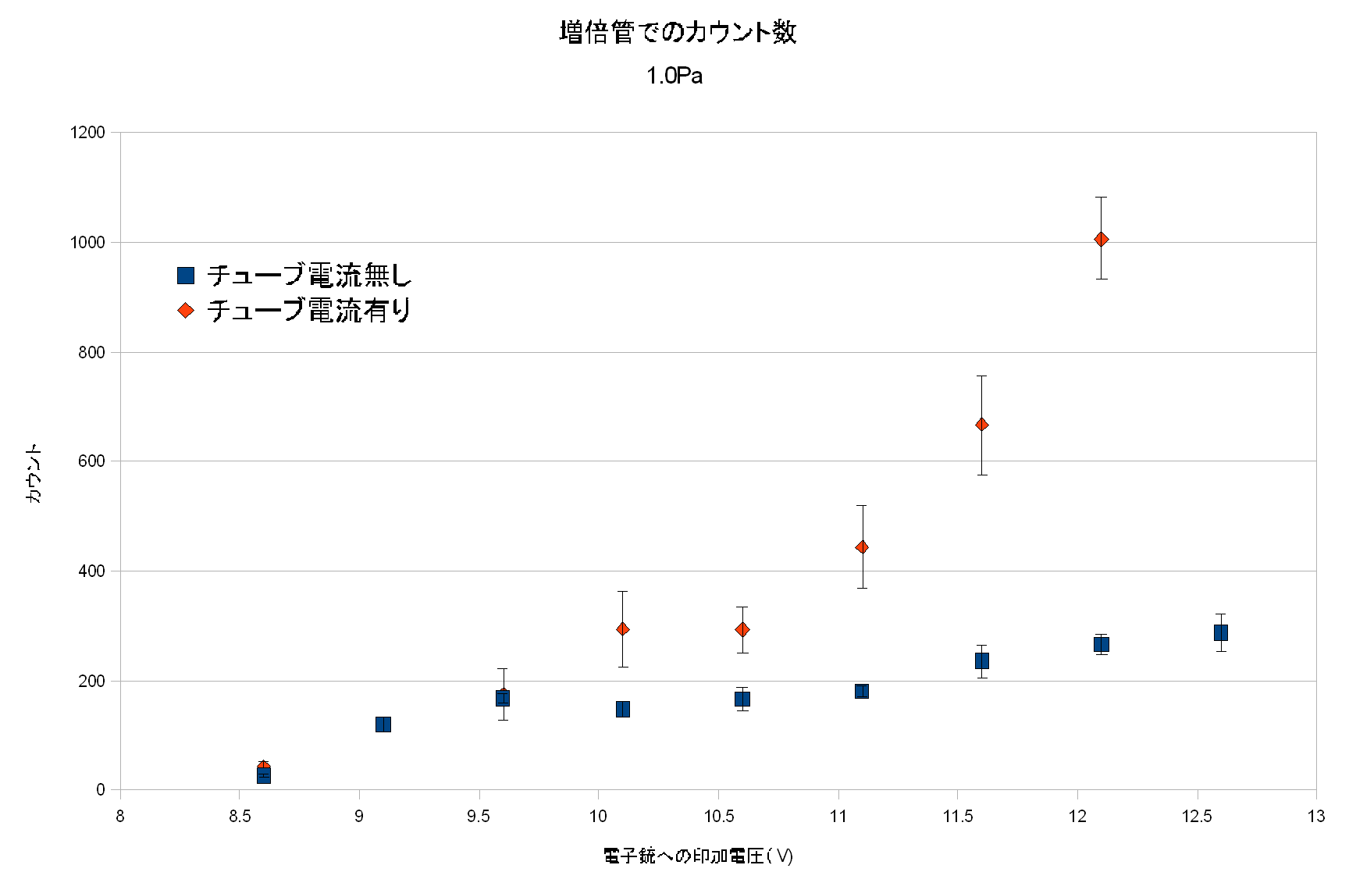
２S水素原子の検出!?
励起が起こる10eV前後から有意な差

Slide 62
まとめ
今後の展望

Slide 63
我々の成果
・水素原子ビームの作成に成功
・水素原子を1sから2sに励起
(信頼度は高いとは言えない)

Slide 64
課題
・水素原子源の安定性の問題
・電子をぶつけて温める方式への変更
(絶妙な設計が必要)
・チューブの配置を縦にする
・水素原子源を買う(～1Myen)
・検出器のノイズの問題
・電子銃のグラウンド電流の処理
・電子増倍管を規格の動作気圧で使う
・電子増倍管をやめる
タングステンの板＋pAオーダー電流のアンプ

Slide 65
今後の展望
・水素原子源の安定化
・検出器のノイズの軽減
→安定した2s水素原子ビームの確立
RFとマグネットの作成
これらをクリアすれば
Lamb shiftの測定が可能

Slide 67
電子銃の回路図
H beam
H beam
+～10eV
～10V
e
e
e
1.7V

Slide 68
電子銃の回路図
H(1s) beam
H(1s+2s) beam
～10V
e⁻
e⁻
e⁻
1.7V

